Slide 1
Приметы времени в стихотворениях Авенира Ноздрина.
Октябрьская революция

Slide 2
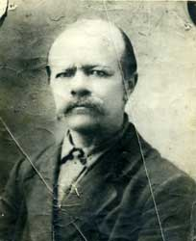

Slide 3
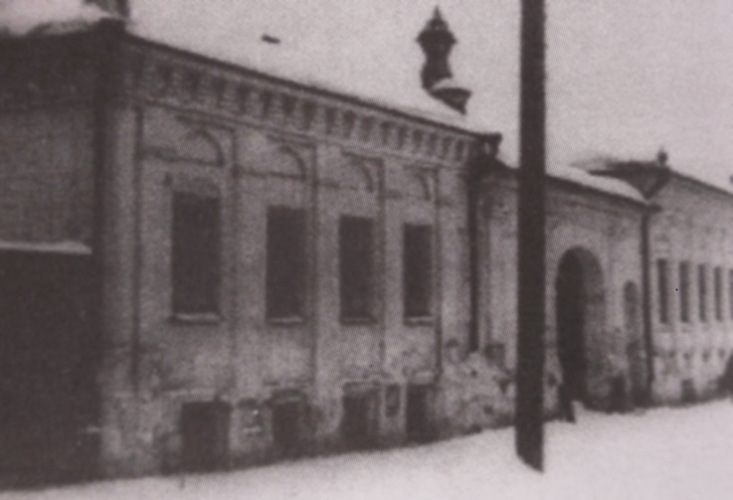
Дом Ноздриных

Slide 4
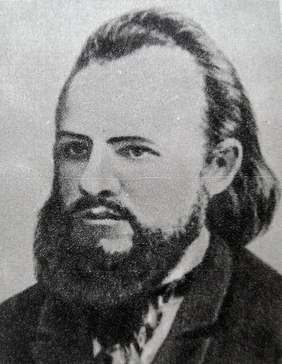

Slide 5
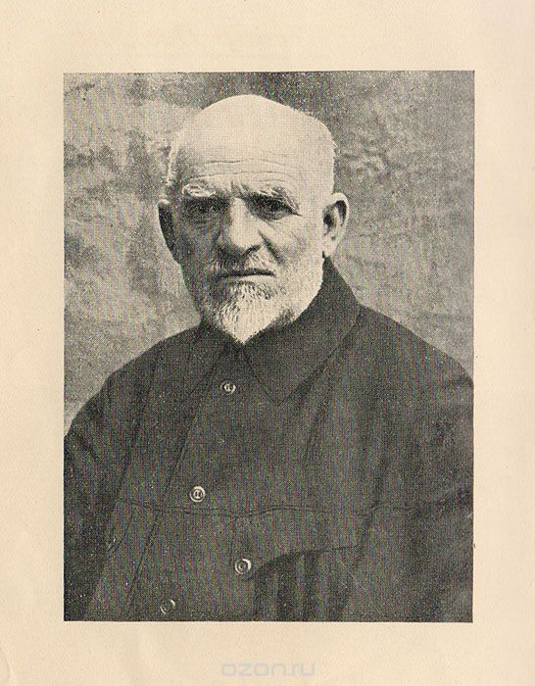

Slide 6
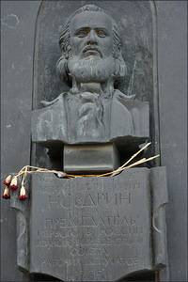

Slide 7
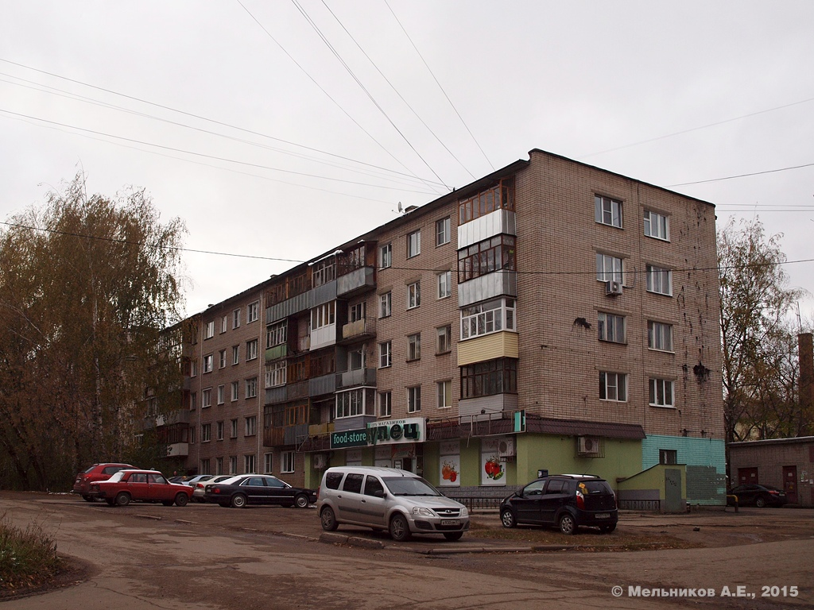
Улица поэта Ноздрина

Slide 8
